Slide 1

RTI 3000
Proyecto ADSI – IV Trimestre

Slide 2
Nuestro equipo
Carlos Giovanny Hernández
Juan Carlos Vega
Jhohan Arley Vaca
David Sebastián Peña

Slide 3
Somos una organización capaz de dar soluciones a las necesidades del cliente, basándonos en la innovación, para ello realizamos servicios de registro y control de información, que satisfacen íntegramente las expectativas de nuestros clientes, centrándonos en el beneficio de los usuarios a la hora de requerir el servicio de parqueadero.
Introducción

Slide 4
Objetivo general
Desarrollar un sistema de información, que gestione el control en el registro de entrada y salida del parqueo de motos y bicicletas en el colegio Argelia de la localidad de bosa.

Slide 5
Objetivos Específicos
Identificar problemas en el parqueadero de bicicletas y motos de la comunidad educativa mediante la encuesta y observación.
implementar el sistema de información en el parqueadero de la institución

Slide 6
Descripción del problema
La institución educativa Argelia, carece de un sistema de registro y control para el ingreso y salida de los usuarios que hacen uso del parqueadero, en consecuencia se encontró que el orden en el parqueadero es poco ágil y eficiente.

Slide 7
Alcance del proyecto
El alcance del proyecto es desarrollar un sistema de información que gestione un control en el servicio de parqueadero, llevando un registro del usuario que ingresa y sale de la institución. Haciendo uso de esta herramienta que será de tipo web.

Slide 8
Justificación
Nuestro proyecto se hace con el objetivo de sistematizar y dar solución a las personas que utilizan el servicio de parqueadero ya sea de su bicicleta o moto en el colegio Argelia; También queremos que los usuarios se sientan más cómodos a la hora de utilizar el servicio, ya que no se utiliza ningún medio de registro para el ingreso.

Slide 9
Levantamiento de información

Slide 10
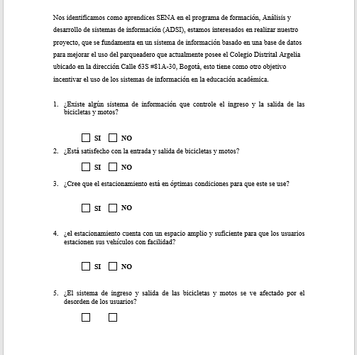
Encuesta Administrador

Slide 11
Encuesta
Usuario

Slide 12
Resultados

Slide 13


Tabulacion

Slide 14
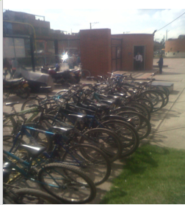
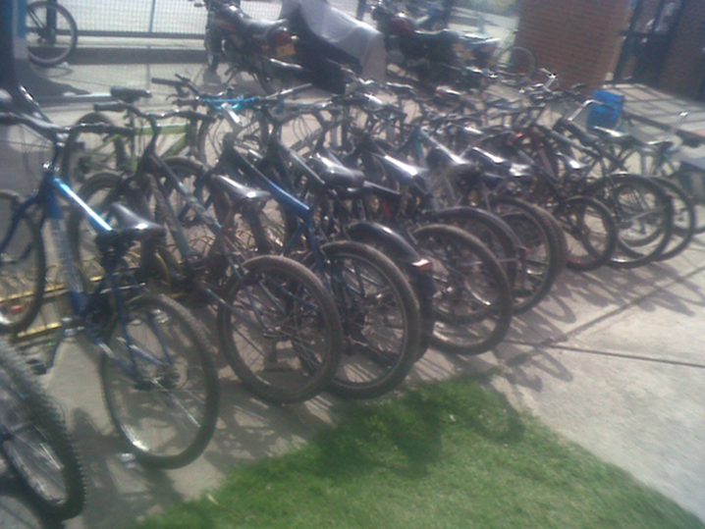
Observación

Slide 15
Mapa de procesos

Slide 16
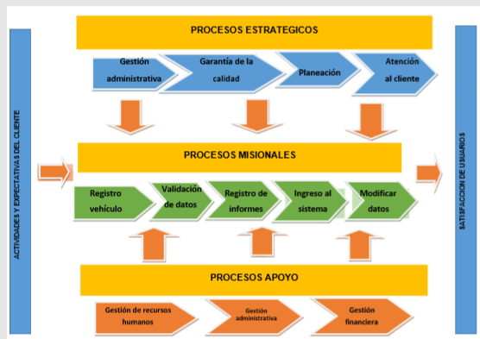
Mapa de procesos

Slide 17
Hardware y software del cliente

Slide 18
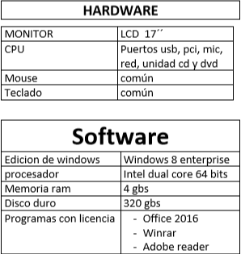
Hardware y software del cliente

Slide 19
Informe de requerimientos

Slide 20
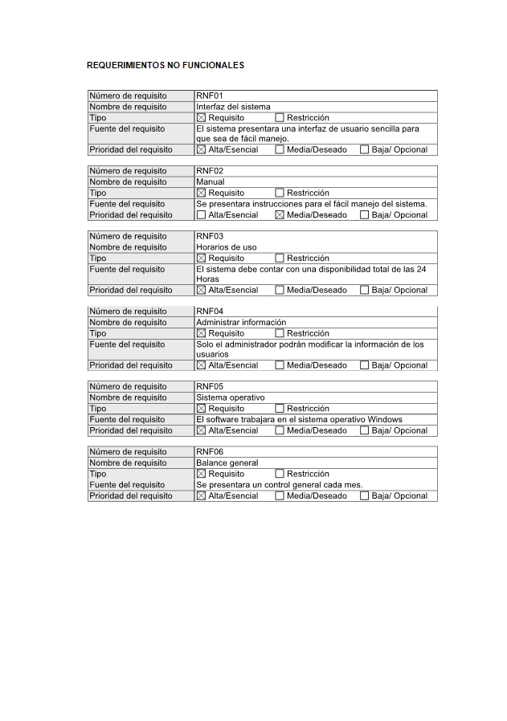
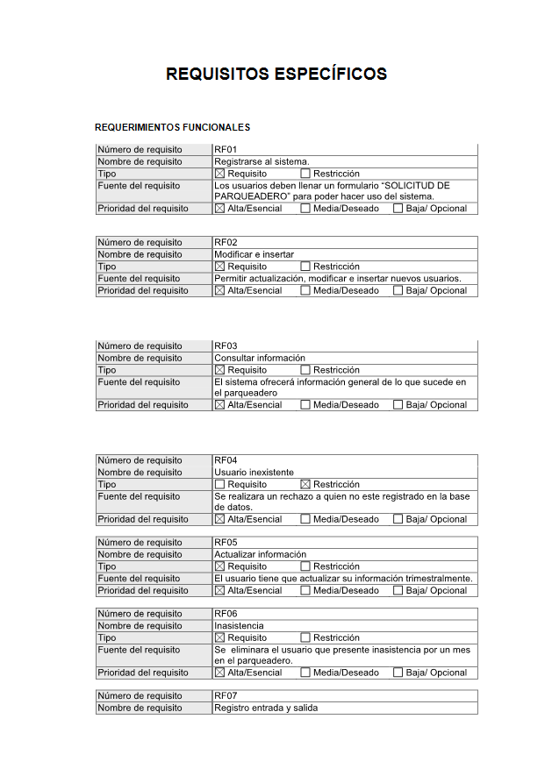
Informe de requerimientos

Slide 21
Casos de uso

Slide 22
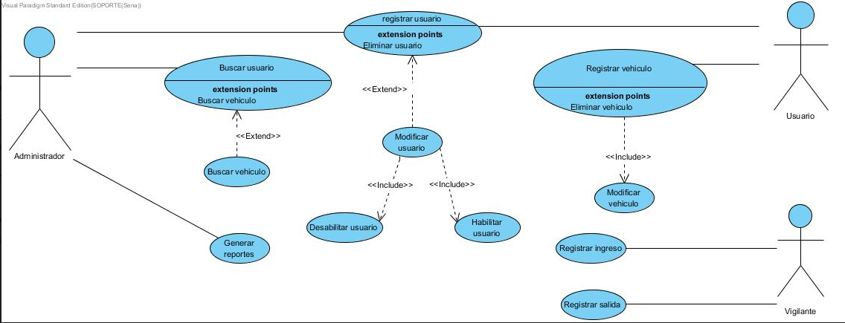
Diagrama de casos de uso

Slide 23
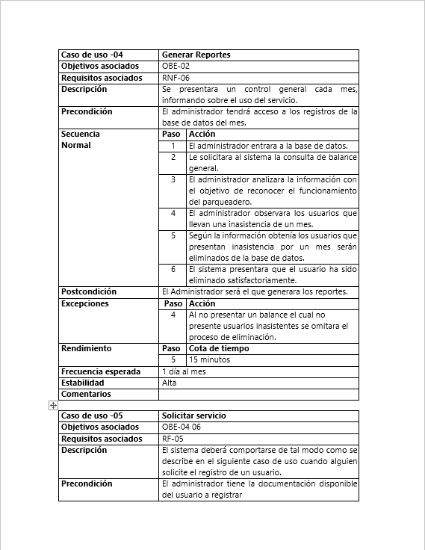
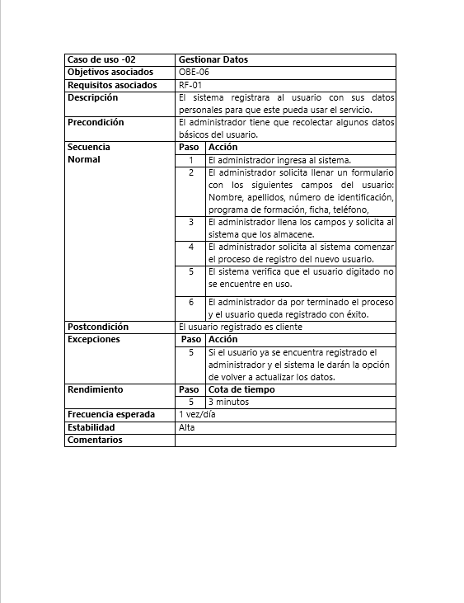
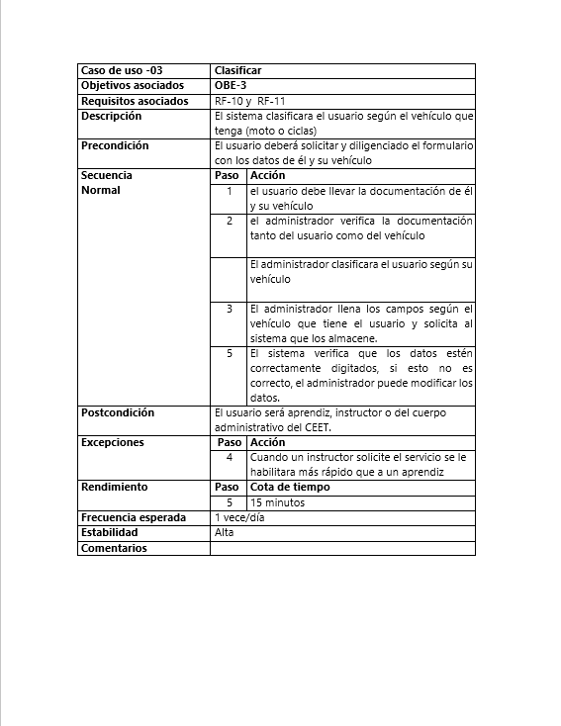
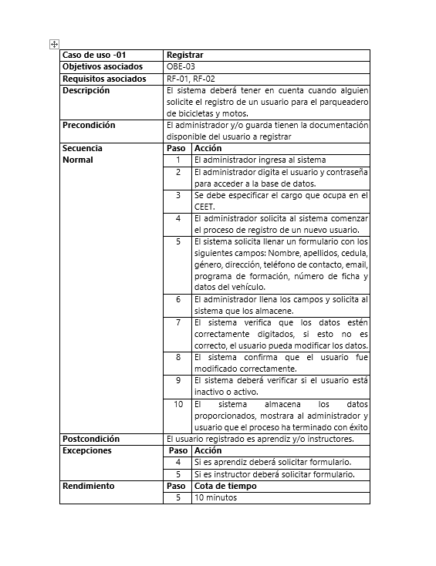
Casos de uso extendido

Slide 24
Gantt

Slide 25
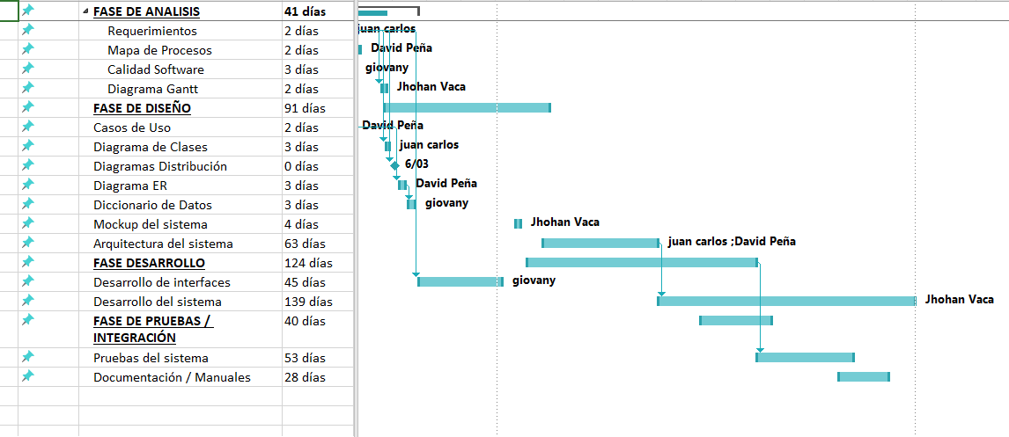
Diagrama de gantt

Slide 26
Diagrama de distribución

Slide 27
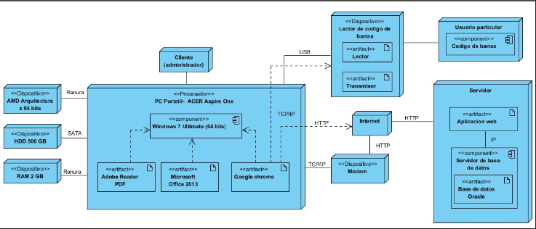
Diagrama de distribución

Slide 28
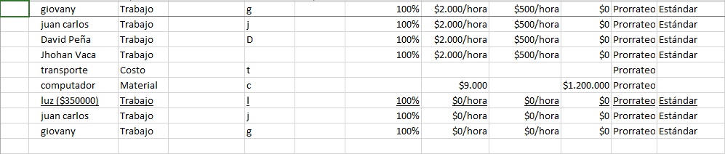
Presupuesto

Slide 29
Modelo entidad de relación

Slide 30
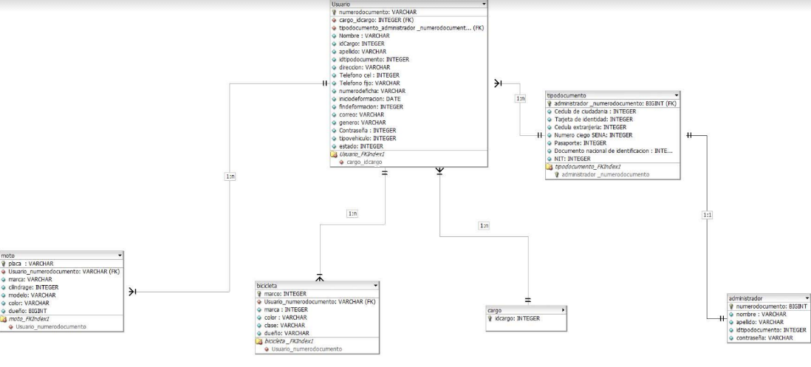
MER notación

Slide 31
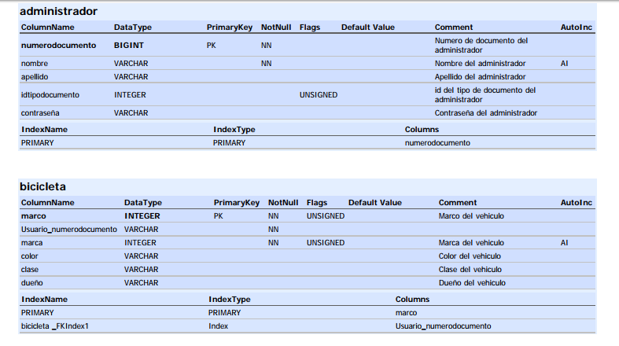
Diccionario

Slide 32
Diagrama de clases

Slide 33
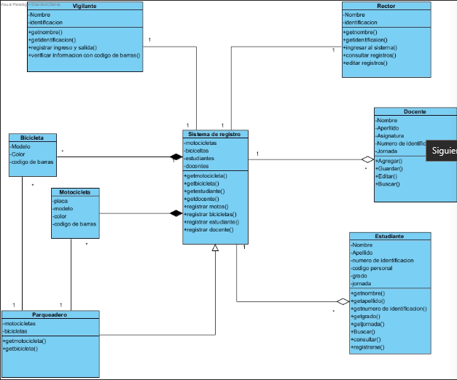
Diagrama de clases

Slide 34

Contrato software

Slide 35

Pruebas

Slide 36
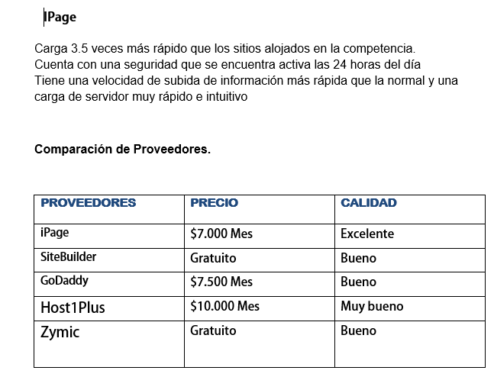
Informe Proveedores

Slide 37
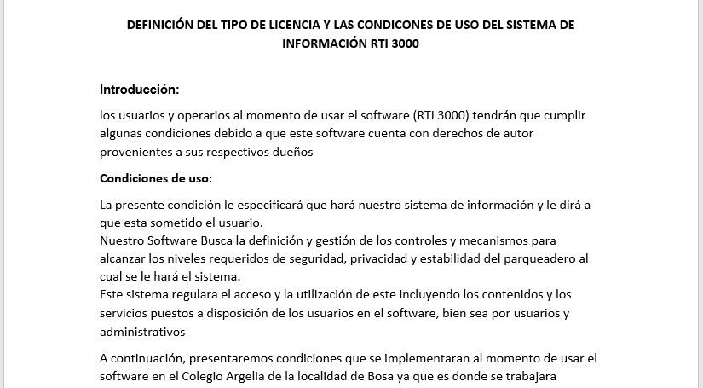
Tipo de licencia

Slide 38
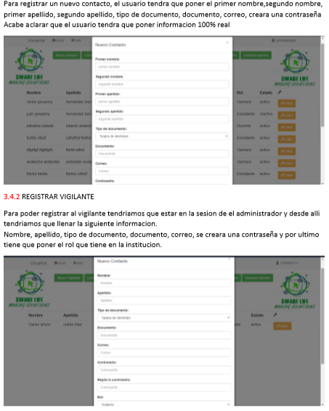
Plan de calidad

Slide 39
Manuales

Slide 40

Manuales
Manual de Usuario
Manual Tecnico
Manual Administrativo

Slide 41
Prototipo

Slide 42
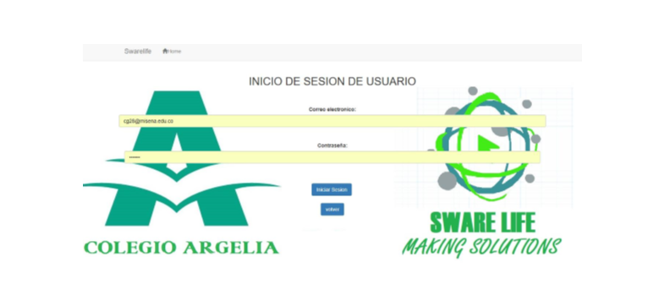
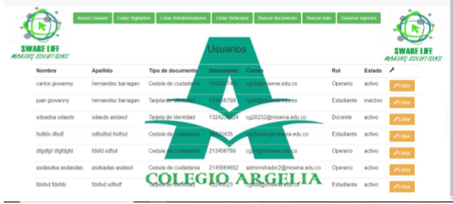
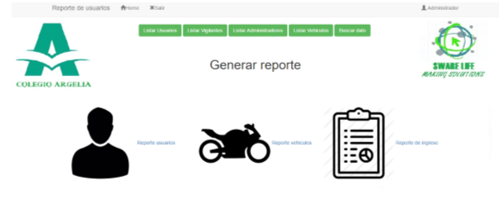
Prototipo

